Slide 1


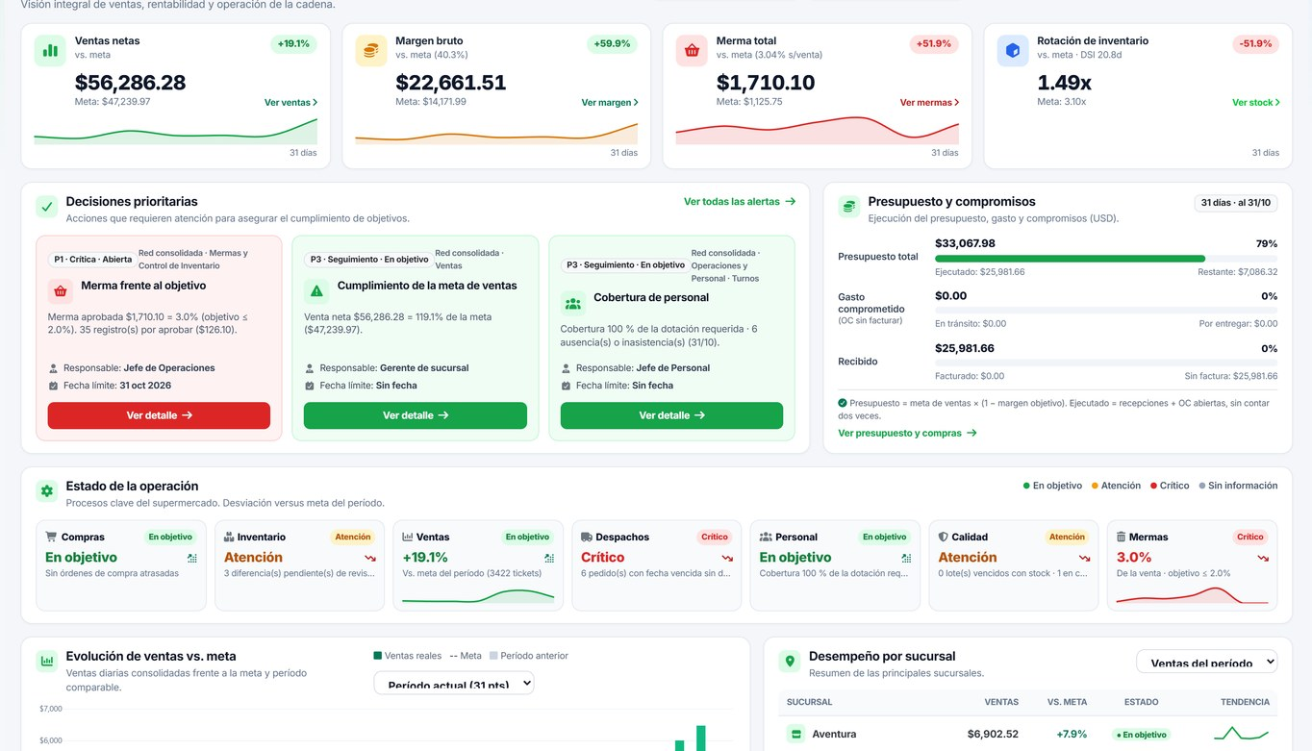
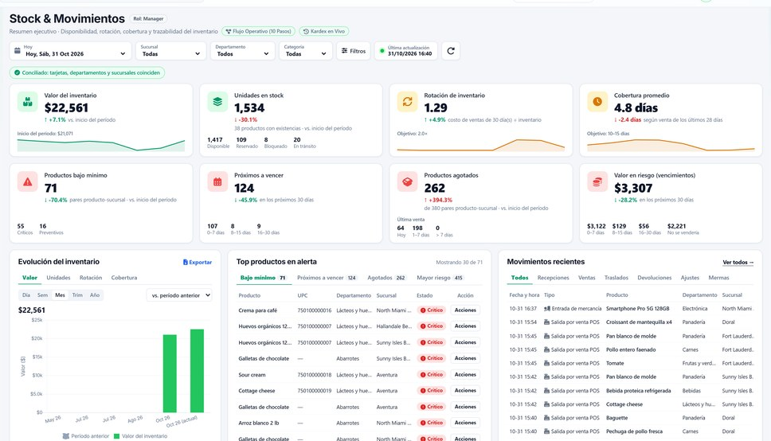
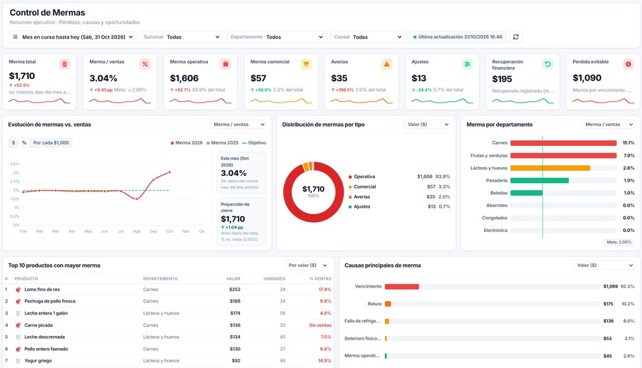
Panel Ejecutivo
DAILY
DAILY — Inteligencia y Control Operativo para Retail
Una plataforma para conectar inventario, pérdidas, ventas, productividad y operaciones.
Pantallas reales · datos de demostración
Inventario
Control de Mermas
Notes:
QUÉ DECIR: "DAILY conecta en una sola plataforma lo que hoy vive en planillas y sistemas separados: inventario, mermas, ventas, personal y alertas." QUÉ MOSTRAR: las tres pantallas de la portada; son reales, con una empresa de demostración. BENEFICIO: una sola versión de los números para toda la operación. PREGUNTA HABITUAL: "¿Es un ERP?" → No reemplaza su ERP o POS; agrega control operativo y recibe datos por importación o API.

Slide 2








Lo que hoy le cuesta margen a un supermercado
EL PROBLEMA
Escenario ilustrativo
Pérdidas sin detectar
Físico ≠ sistema
Productos vencidos
Personal desajustado
Se descubren tarde, sin margen de acción
Quiebres, sobrecompra y ventas perdidas
Desperdicio y riesgo para el cliente
Filas en pico, horas ociosas en valle
Procesos manuales
Información fragmentada
Sucursales sin visibilidad
Margen que se pierde sin saber dónde ni por qué
Planillas, firmas y horas de supervisión
Cada área con sus propios números
Las desviaciones se ven tarde
Notes:
QUÉ DECIR: recorrer las siete tarjetas y preguntar cuáles reconoce el cliente. QUÉ MOSTRAR: la tarjeta roja resume la consecuencia. BENEFICIO: poner nombre al problema antes de hablar de software. PREGUNTA PARA EL CLIENTE: "¿Cuándo se enteran hoy de una diferencia de inventario: el mismo día o al cierre del mes?"

Slide 3








Cómo DAILY conecta la operación
LA SOLUCIÓN
Función disponible
Almacenamiento
Inventario
Reposición
DAILY
Un kardex único · alertas · responsables · indicadores
Recepción
Venta
Acciones correctivas
Conciliación
Alertas
Notes:
QUÉ DECIR: "Cada paso de la mercancía deja un movimiento en un kardex único. Cuando algo no cuadra, DAILY lo convierte en una alerta con responsable." QUÉ MOSTRAR: seguir el anillo desde Recepción hasta Acciones correctivas. BENEFICIO: trazabilidad de punta a punta. PREGUNTA HABITUAL: "¿Necesito cambiar mi POS?" → No. Las ventas pueden registrarse en el POS de DAILY o cargarse por importación o API; la integración exacta se valida en el diagnóstico.

Slide 4
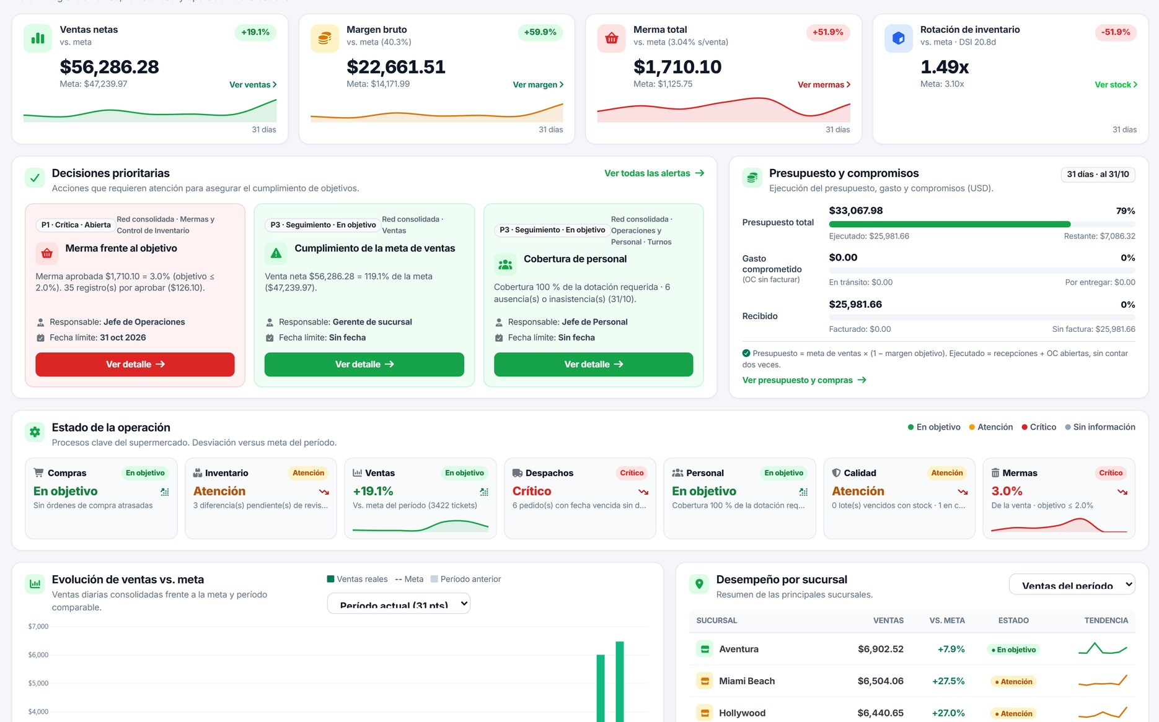
Las desviaciones del mes, en una sola pantalla
PANEL EJECUTIVO
Función disponible
1
1
Indicadores clave
Venta, margen, merma y rotación, contra período anterior y meta.
2
Decisiones priorizadas
2
Qué atender primero, con acceso directo al detalle.
3
Estado por área
Compras, inventario, ventas, personal, calidad y mermas.
3
Merma 3,04 % vs. objetivo 2,0 %
Desviación visible sin esperar el cierre.
Notes:
QUÉ DECIR: "Un gerente abre esta pantalla y ve de inmediato si venta, margen, merma y rotación van bien." QUÉ MOSTRAR: (1) indicadores; (2) decisiones priorizadas con acceso directo al detalle; (3) estado de la operación por área. BENEFICIO: decidir con datos registrados, sin esperar el cierre. PREGUNTA HABITUAL: "¿De dónde salen los números?" → De ventas, compras y movimientos registrados en la plataforma.

Slide 5
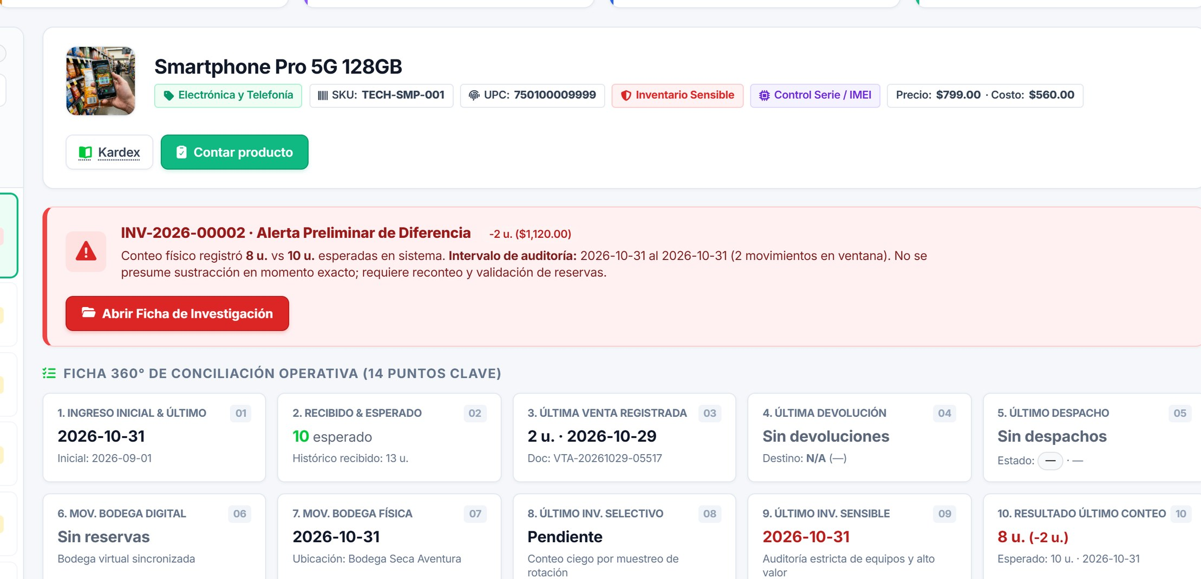
Se reciben 10, se cuentan 8: la diferencia aparece
MERMAS · DEMOSTRACIÓN
Función disponible
1. Identificar
2. Revisar
3. Determinar
4. Actuar
10
Pantalla real · datos de demostración
recibidas
8
contadas
−2
diferencia
$1.120
impacto al costo
Notes:
QUÉ DECIR: "Vamos a seguir un caso de principio a fin. Se reciben 10 unidades de un producto sensible; el conteo encuentra 8. Al registrar el conteo, DAILY calcula la diferencia, su impacto al costo y marca el producto en rojo." QUÉ MOSTRAR: la tarjeta de diferencia y el banner rojo de alerta en la ficha del producto. BENEFICIO: la diferencia aparece al contar, no al cierre. ACLARAR: es un caso de demostración ejecutado con la lógica real sobre datos ficticios. No es seguimiento automático en tiempo real: la diferencia surge cuando se registra el conteo.

Slide 6
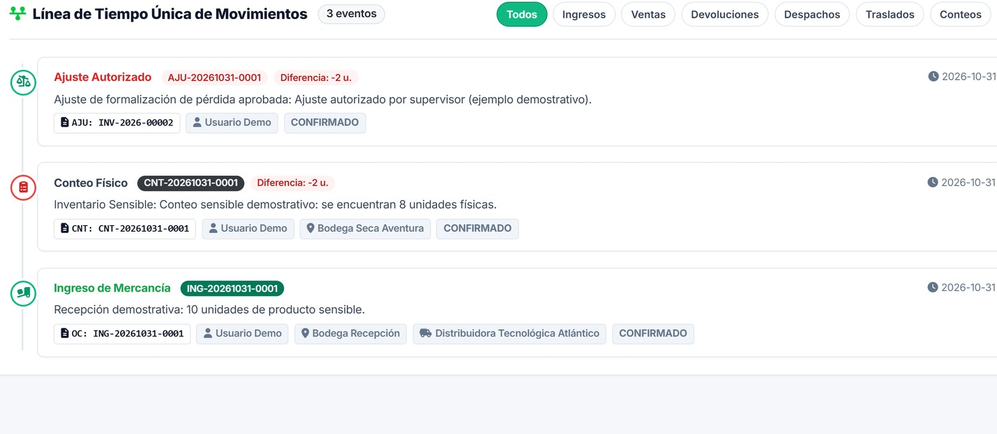
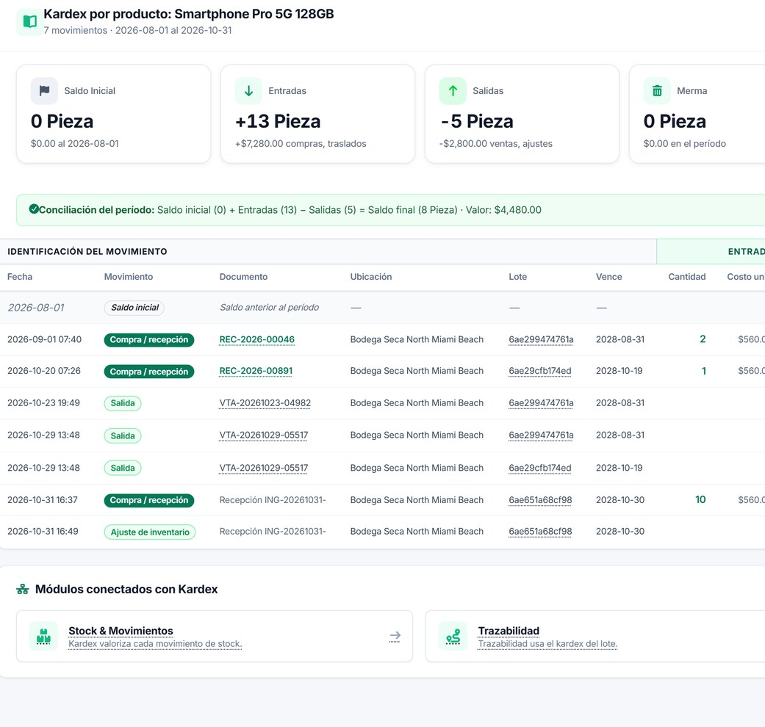
Cada movimiento del producto, en una línea de tiempo
MERMAS · DEMOSTRACIÓN
Función disponible
1. Identificar
2. Revisar
3. Determinar
4. Actuar
Línea de tiempo única
Kardex valorizado del producto
+10
8
−2
recepción
conteo físico
ajuste autorizado
Notes:
QUÉ DECIR: "El responsable no busca en planillas: abre la línea de tiempo y el kardex del producto. Ve entradas, salidas, ventas, devoluciones y conteos, con usuario, hora y documento." QUÉ MOSTRAR: arriba la línea de tiempo; abajo el kardex valorizado. BENEFICIO: la investigación parte de los movimientos registrados. PREGUNTA HABITUAL: "¿Se pueden alterar los movimientos?" → El libro de movimientos está protegido contra modificaciones y puede verificarse su integridad.

Slide 7
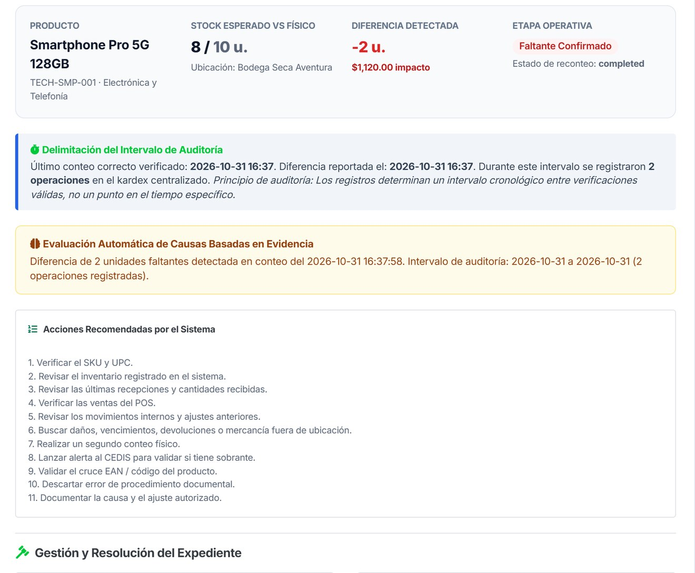
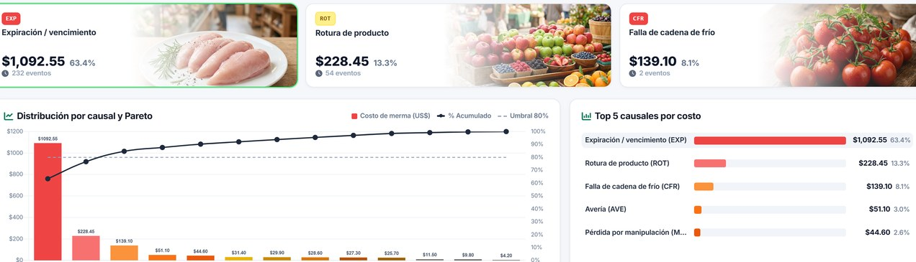
De la diferencia a la causa, con evidencia
MERMAS · DEMOSTRACIÓN
Función disponible
1. Identificar
2. Revisar
3. Determinar
4. Actuar
1
Intervalo auditado
Movimientos entre el último conteo verificado y el actual.
2
Evaluación de causas
Hipótesis según la evidencia; las confirma una persona.
3
Reconteo independiente
Si se ratifica, pasa a Faltante Confirmado.
Causales de merma: distribución y Pareto
Notes:
QUÉ DECIR: "La ficha resume el intervalo auditado, la evaluación de causas según la evidencia y las acciones recomendadas. Si el reconteo ratifica la diferencia, el caso sube a Faltante Confirmado." QUÉ MOSTRAR: la ficha a la izquierda; a la derecha la distribución por causales. BENEFICIO: causas documentadas en lugar de suposiciones. ACLARAR: DAILY orienta la investigación; la causa la confirma el responsable.

Slide 8
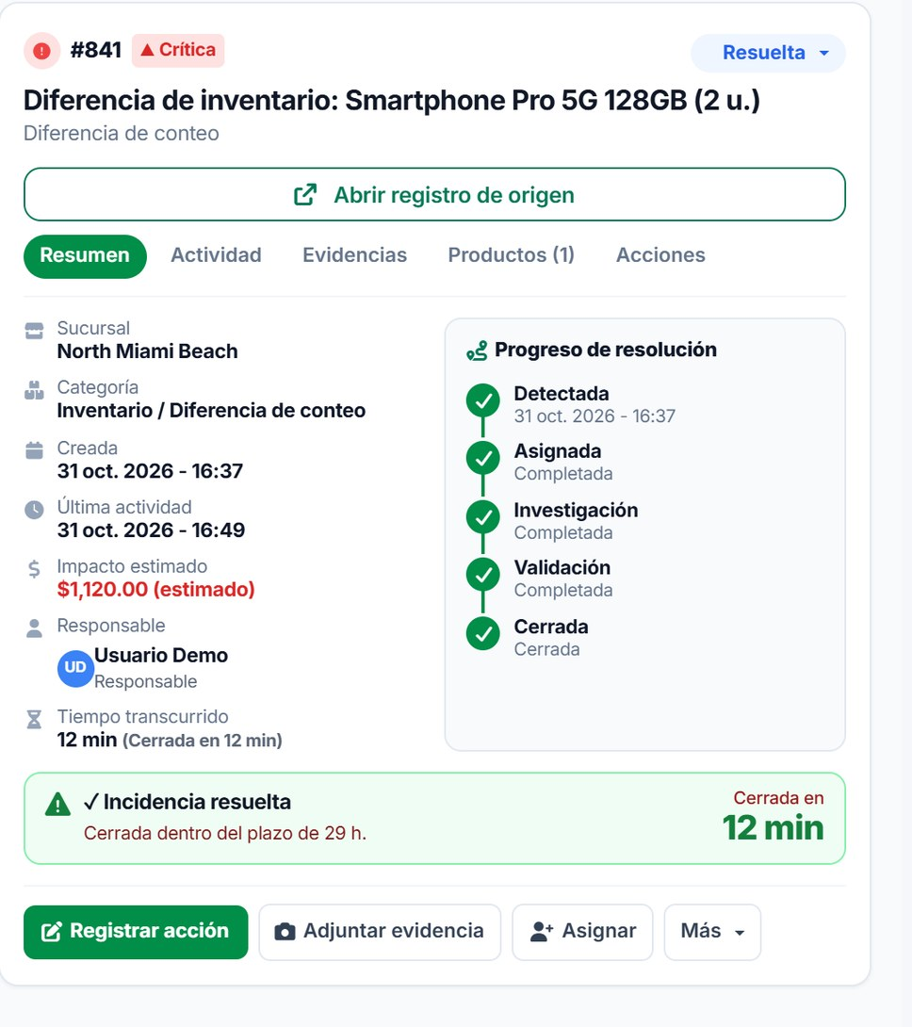
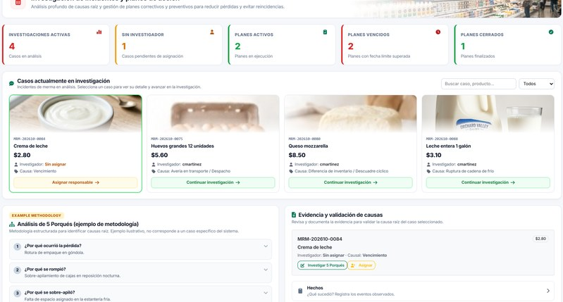
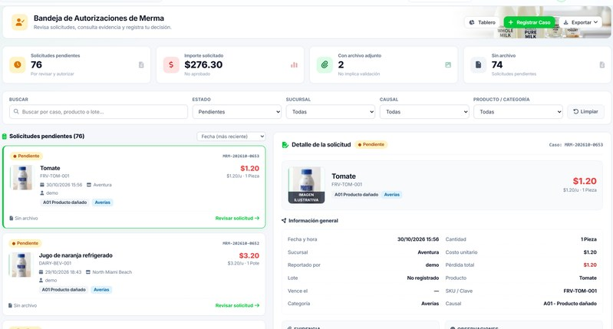
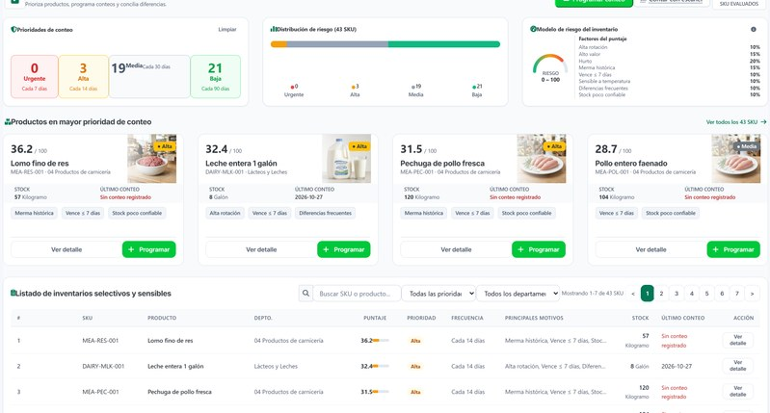
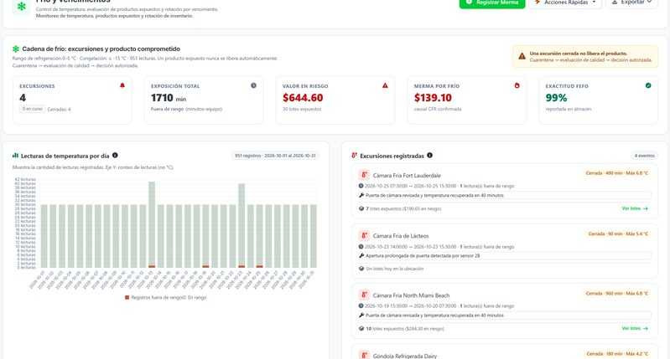
Alerta, responsable, ajuste autorizado y cierre
MERMAS · DEMOSTRACIÓN
Función disponible
1. Identificar
2. Revisar
3. Determinar
4. Actuar
Investigaciones y planes
Aprobaciones
Selectivos y sensibles
Prevención y FEFO
Notes:
QUÉ DECIR: "La diferencia genera una alerta con responsable y plazo. El ajuste requiere autorización de un supervisor distinto de quien registró, y el expediente se cierra con la causa documentada." QUÉ MOSTRAR: la alerta a la izquierda y los módulos de prevención a la derecha. BENEFICIO: nadie ajusta inventario sin dejar rastro. ACLARAR: el ajuste y el cierre no son automáticos; cada paso lo decide una persona.

Slide 9
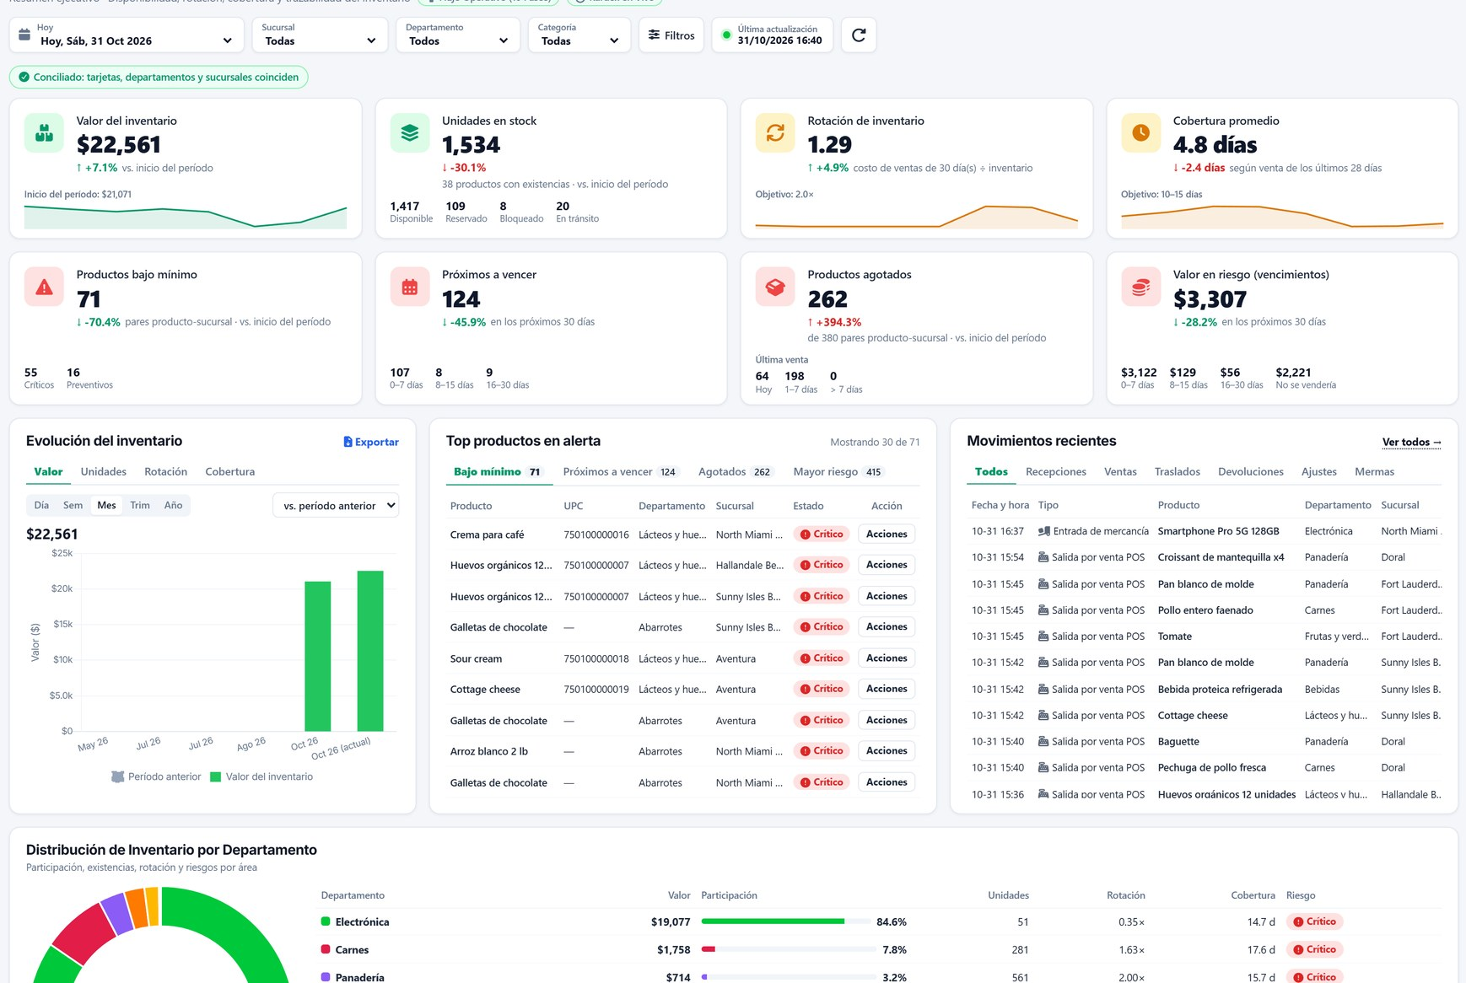
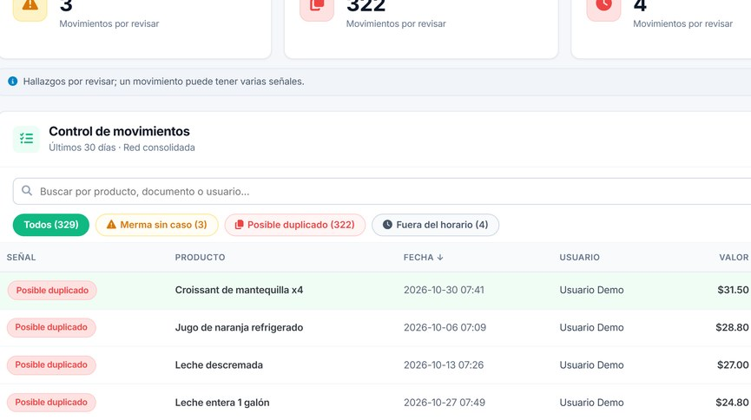
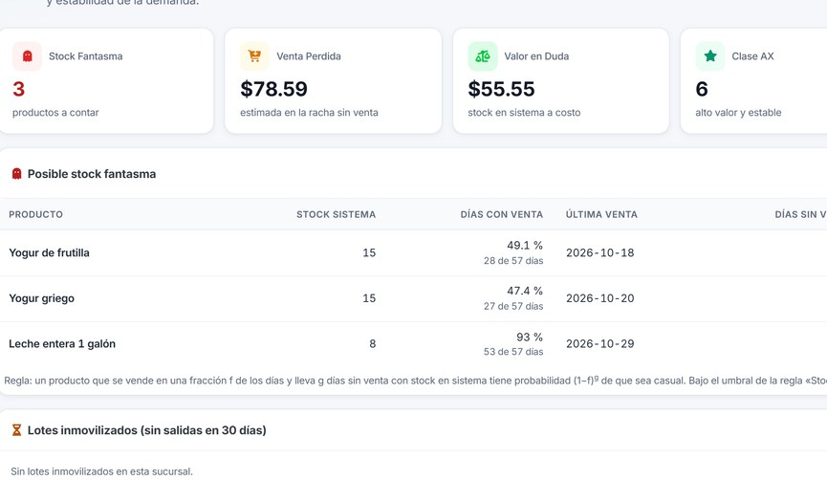
Qué hay, cuánto vale y qué está en riesgo
INVENTARIO
Función disponible
Kardex con hallazgos
Control de inventario
Notes:
QUÉ DECIR: "Stock & Movimientos muestra valor, unidades, rotación y cobertura; debajo, los productos en riesgo y los movimientos recientes." QUÉ MOSTRAR: las tarjetas de bajo mínimo, próximos a vencer y agotados. BENEFICIO: el responsable de inventario prioriza con datos. PREGUNTA HABITUAL: "¿Lo veo por sucursal?" → Sí, con filtros por sucursal y departamento.

Slide 10
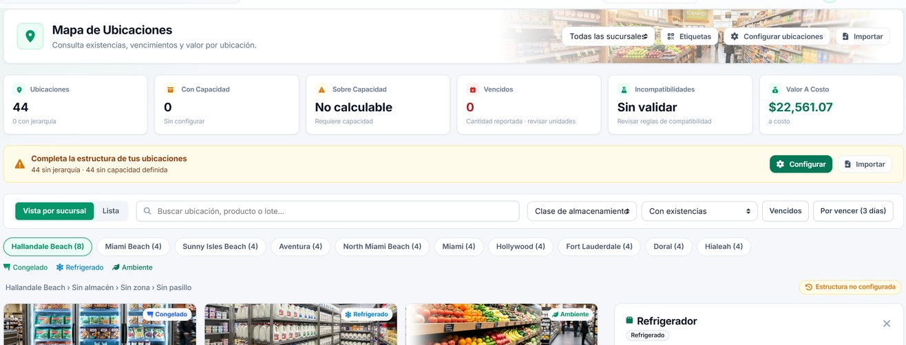
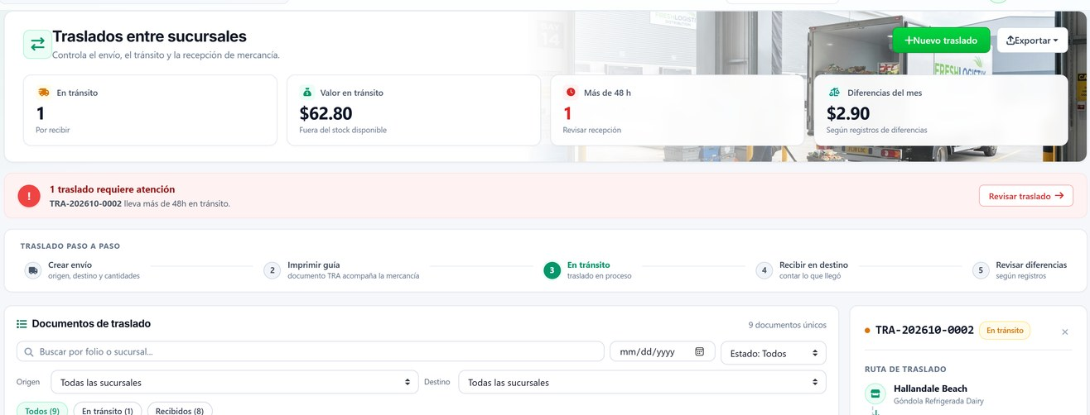
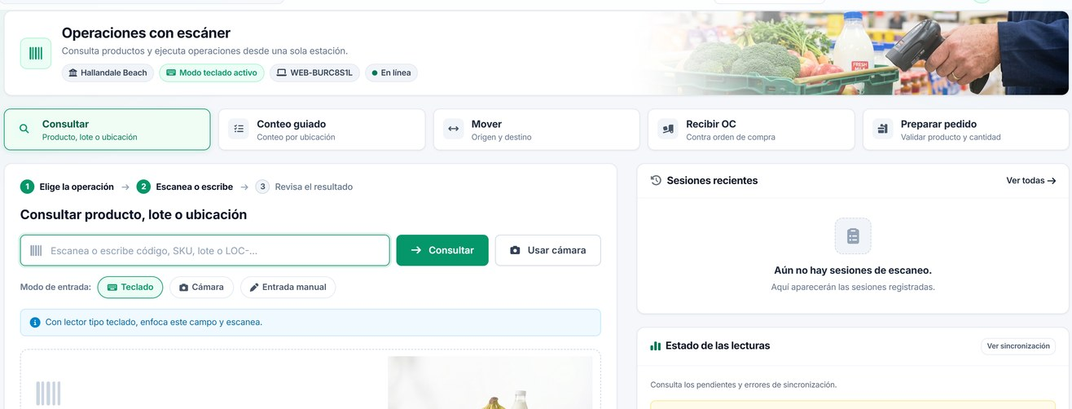
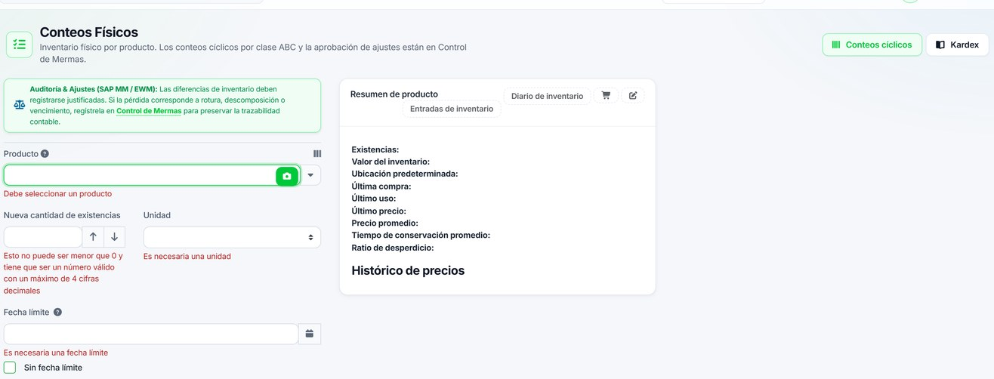
Ubicaciones, traslados, conteos y escáner
ALMACÉN
Función disponible
Mapa de ubicaciones
Traslados entre tiendas
Operaciones con escáner
Conteos físicos
Notes:
QUÉ DECIR: "El almacén se opera por ubicación: mapa de zonas, traslados con verificación, conteos físicos y operaciones con escáner." QUÉ MOSTRAR: las cuatro herramientas. BENEFICIO: cada movimiento queda ligado a una ubicación y un responsable. PREGUNTA HABITUAL: "¿Qué lectores acepta?" → Cámara del teléfono y lectores en modo teclado; el modelo exacto se valida en el piloto.

Slide 11




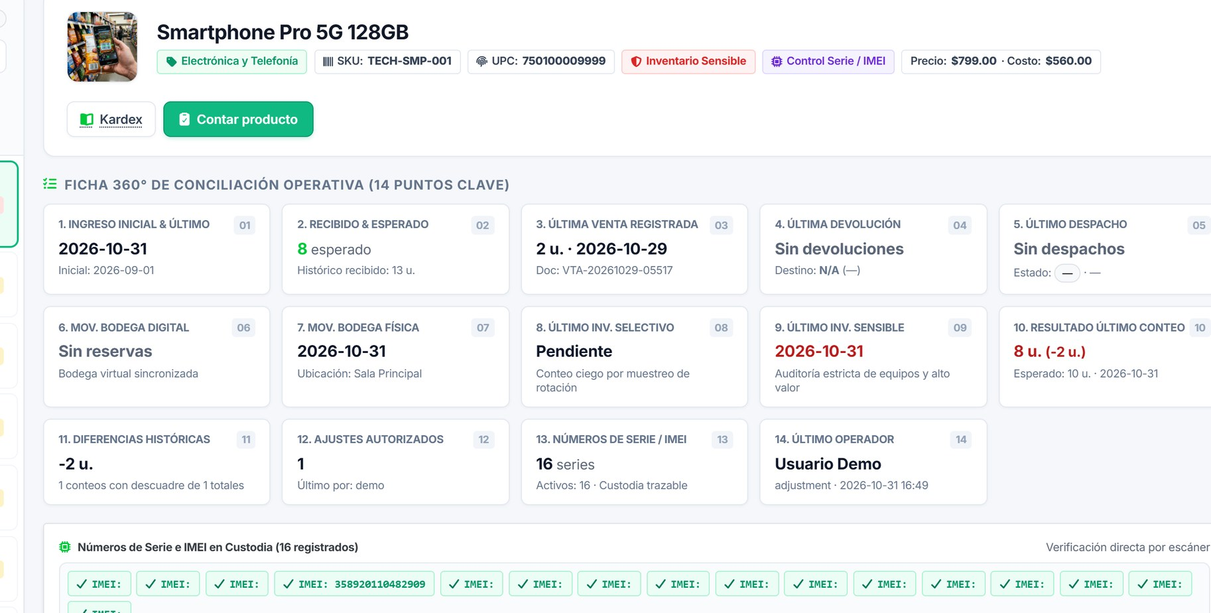
De la recepción a la conciliación
TRAZABILIDAD
Función disponible
Recepción
Ubicación
Movimiento
Conteo
Conciliación
1
Ficha de 14 puntos
Recepciones, conteos, ajustes y último responsable.
2
Diferencias a la vista
Esperado, contado y unidades con diferencia.
3
Acceso al kardex
Desde la ficha al movimiento de origen.
Notes:
QUÉ DECIR: "Este es el recorrido completo: recepción, ubicación, movimiento, conteo y conciliación. El responsable consulta cada etapa y ve dónde aparece la diferencia." QUÉ MOSTRAR: las cinco etapas y la ficha de 14 puntos. BENEFICIO: una ficha por producto con la historia completa. PREGUNTA HABITUAL: "¿Qué pasa si recibo menos de lo facturado?" → Queda registrado en la recepción y entra a la conciliación.

Slide 12





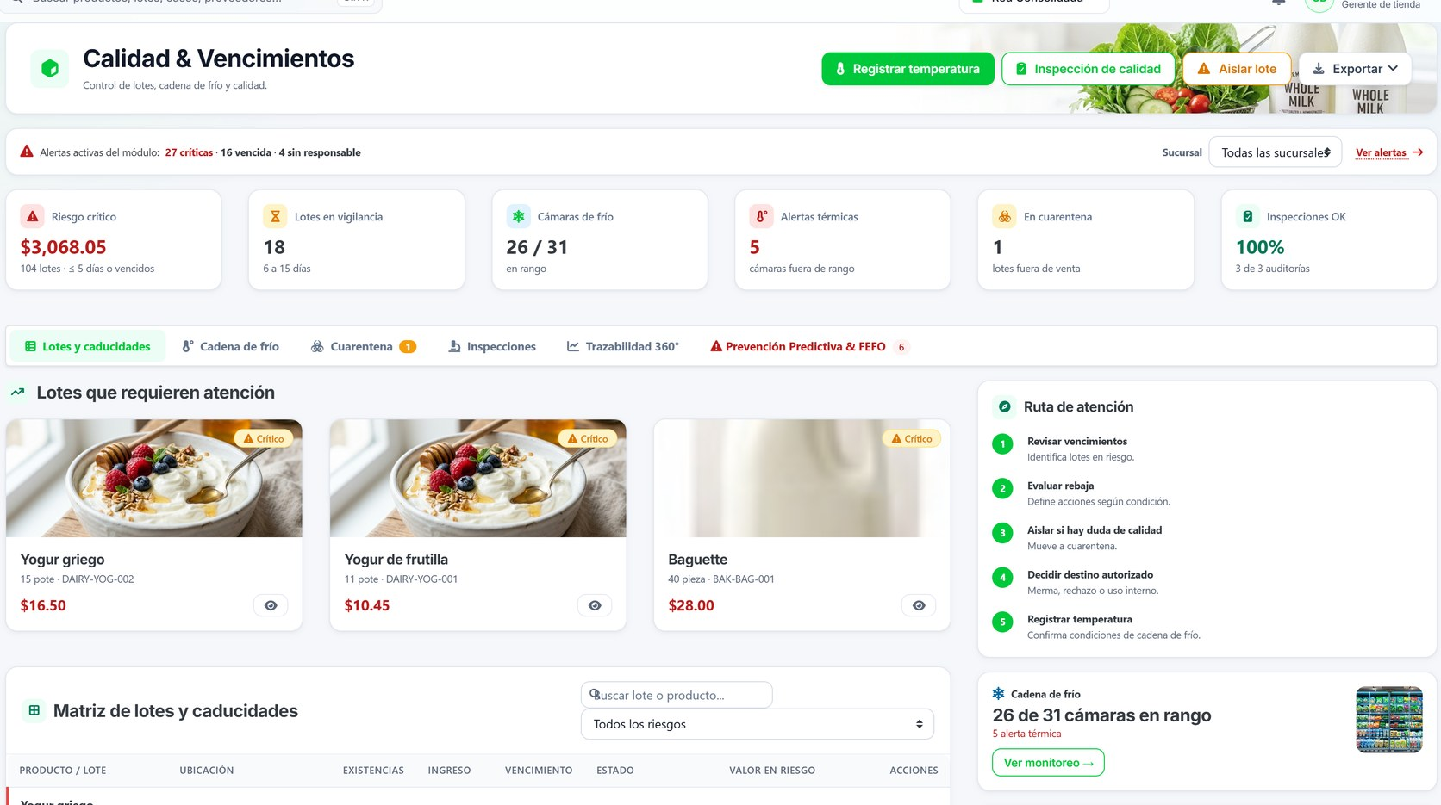
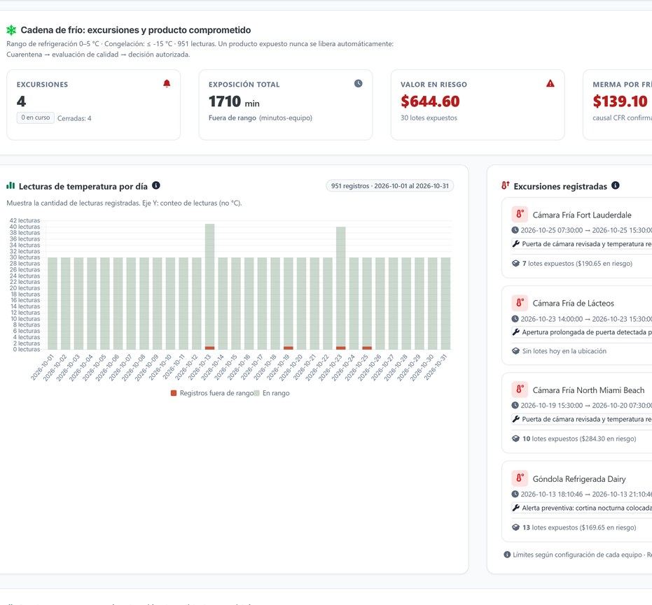
Actuar antes de que el producto venza
CALIDAD Y VENCIMIENTOS
Función disponible
Próximo a vencer
Identificación
Priorización
Acción preventiva
Seguimiento
Control FEFO y cadena de frío
Notes:
QUÉ DECIR: "DAILY identifica los lotes próximos a vencer, los prioriza por riesgo y sugiere la acción preventiva." QUÉ MOSTRAR: la matriz de lotes y la ruta de atención. BENEFICIO: menos desperdicio y más protección de la calidad. PREGUNTA HABITUAL: "¿Controla la cadena de frío?" → Registra temperaturas y excursiones por equipo; la captura automática con sensores se define en cada proyecto.

Slide 13
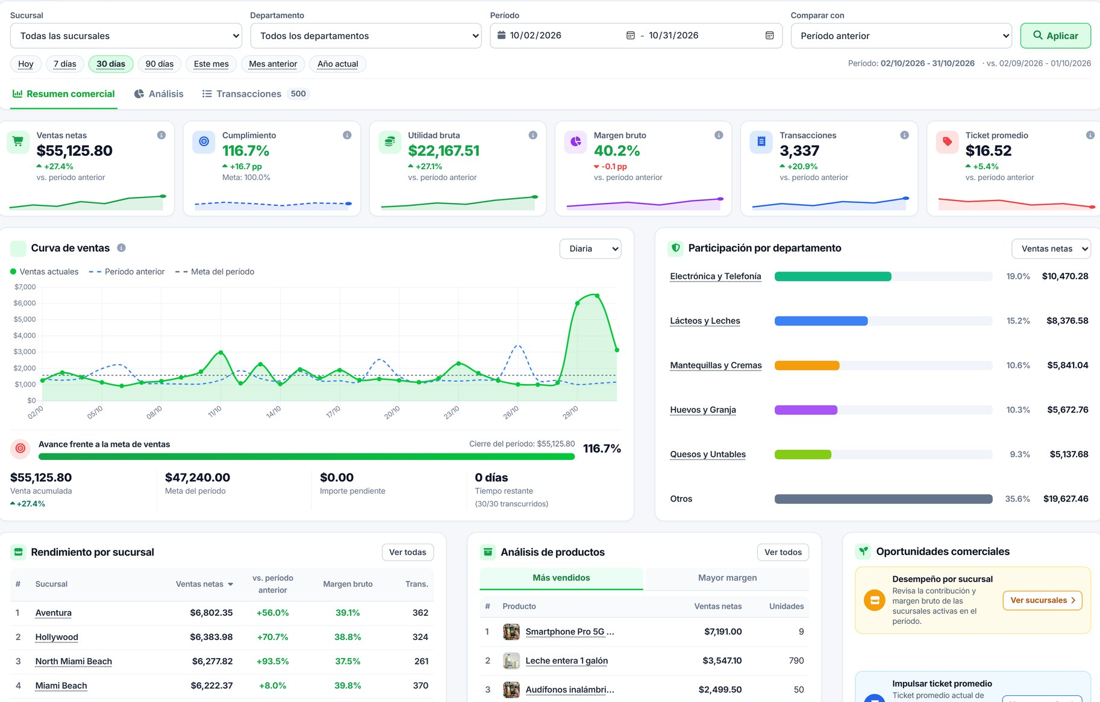
Qué se vende, cuánto deja y qué rinde poco
VENTAS Y RENTABILIDAD
Función disponible
1
Venta y margen
Venta neta, utilidad bruta y margen, contra período anterior.
2
Curva y metas
Evolución diaria y cumplimiento.
3
Rendimiento
Sucursales y productos: qué sostiene el margen y qué lo reduce.
Margen bruto del ejemplo: 40,3 %
Notes:
QUÉ DECIR: "Ventas, costo, margen y comparación contra el período anterior; debajo, productos y sucursales." QUÉ MOSTRAR: indicadores, curva de ventas y análisis de productos con mayor y menor margen. BENEFICIO: detectar productos de bajo rendimiento. PREGUNTA HABITUAL: "¿Se concilia con inventario?" → Sí, hay una vista de conciliación de ventas con inventario.

Slide 14
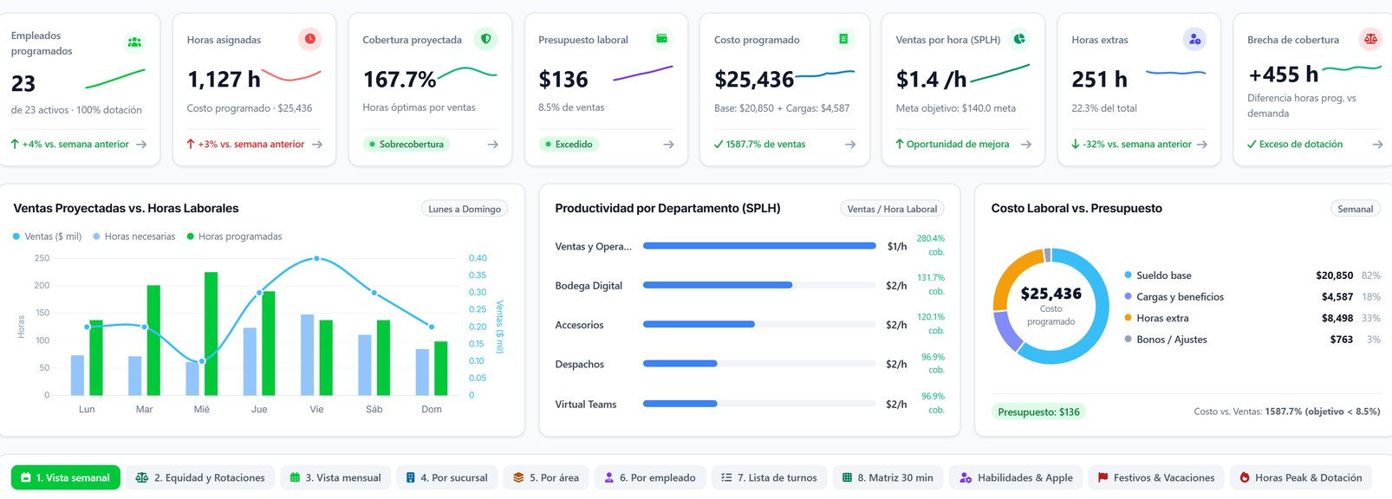
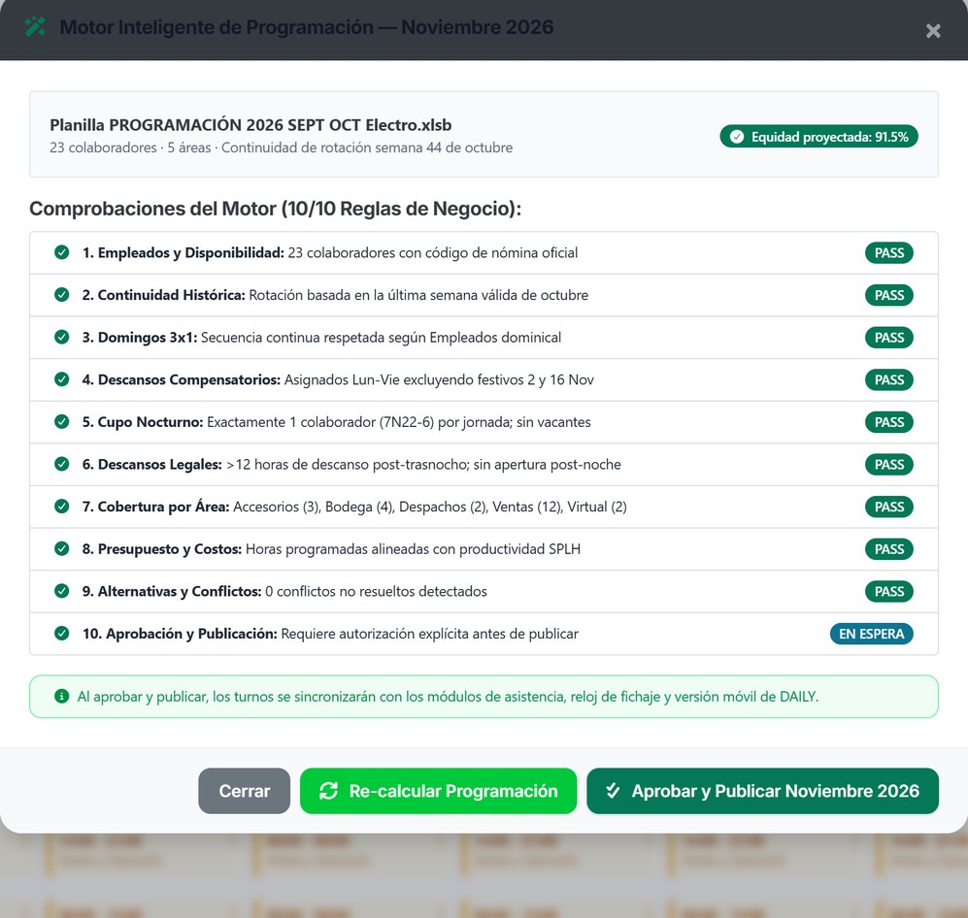
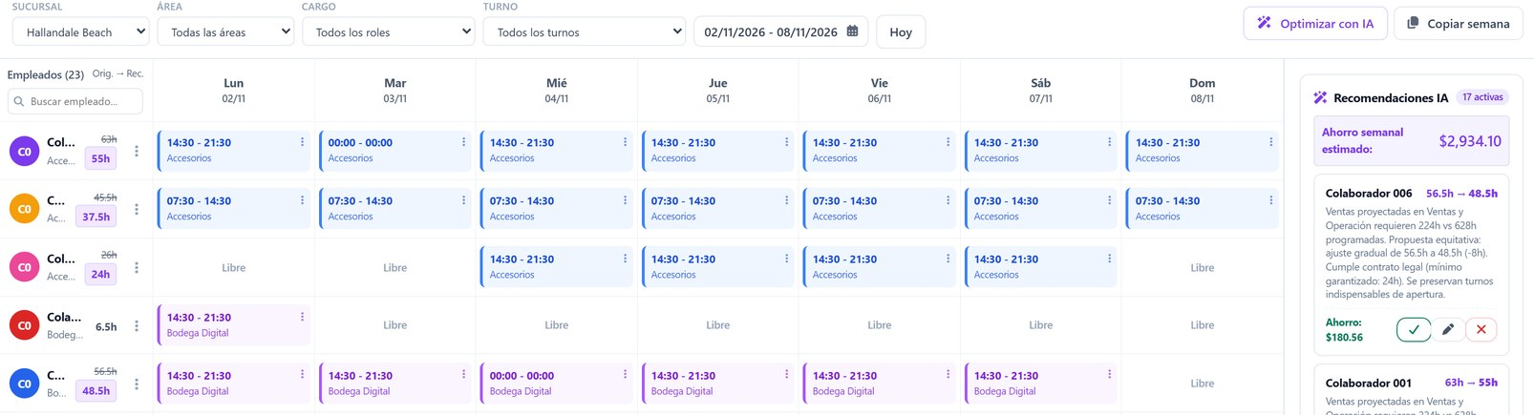
Turnos y cobertura por área en un solo tablero
PERSONAL Y HORARIOS
Función disponible
Ventas proyectadas, horas, productividad y costo laboral
Generador con comprobaciones
Programación semanal
Reglas configurables, a validar con el área jurídica de cada empresa.
Notes:
QUÉ DECIR: "Horarios y Cobertura muestra la programación semanal y mensual, ventas proyectadas frente a horas laborales, productividad por departamento y costo laboral." QUÉ MOSTRAR: el gráfico de ventas proyectadas y la programación. BENEFICIO: ver excesos y faltas de cobertura antes de publicar. ACLARAR: el generador valida reglas configurables; las normas de cada país deben revisarse con el área jurídica del cliente.

Slide 15
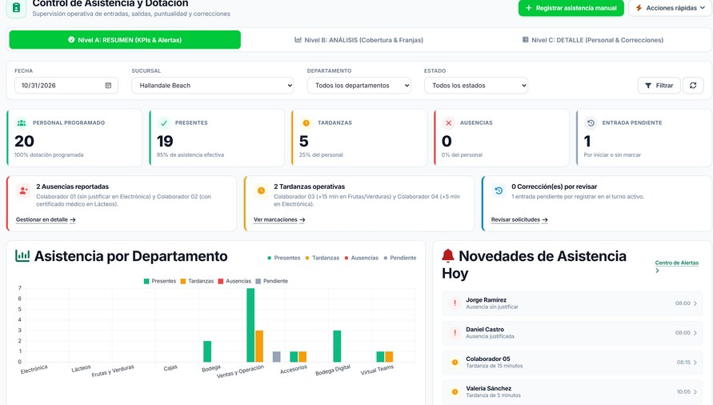
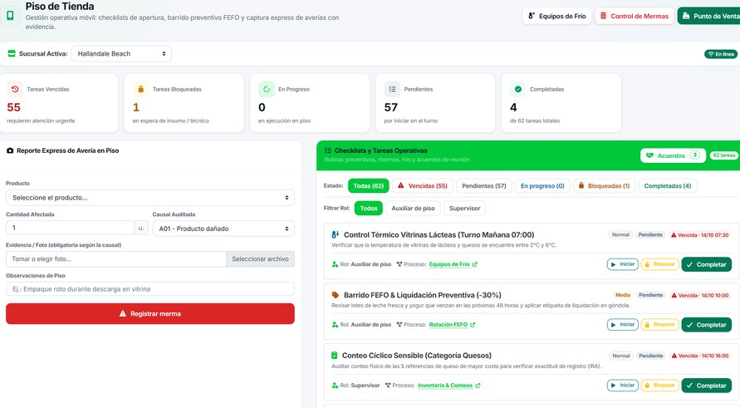
Asistencia, tareas y planificación según demanda
PRODUCTIVIDAD
Disponible + proyectado
Asistencia y fichajes
Disponible hoy
Proyectado (concepto)
Horas programadas y trabajadas
Tardanzas y ausencias
Tareas con responsable
Productividad por departamento
Ventas proyectadas vs. horas
Estudio de tiempos y movimientos
Turnos generados desde la demanda
Tareas de piso
Ejemplo: refuerzo en horas pico
9h
11h
13h
15h
17h
19h
Notes:
QUÉ DECIR: "Hoy DAILY registra asistencia, tardanzas y tareas de piso, y compara ventas proyectadas con horas laborales. Lo que aún no existe es el estudio de tiempos y movimientos ni la generación automática de turnos directamente desde la demanda." QUÉ MOSTRAR: a la izquierda lo disponible; a la derecha el ejemplo conceptual. BENEFICIO: seguimiento diario del trabajo real. ACLARAR: la columna proyectada es conceptual; no mostrarla como función terminada.

Slide 16
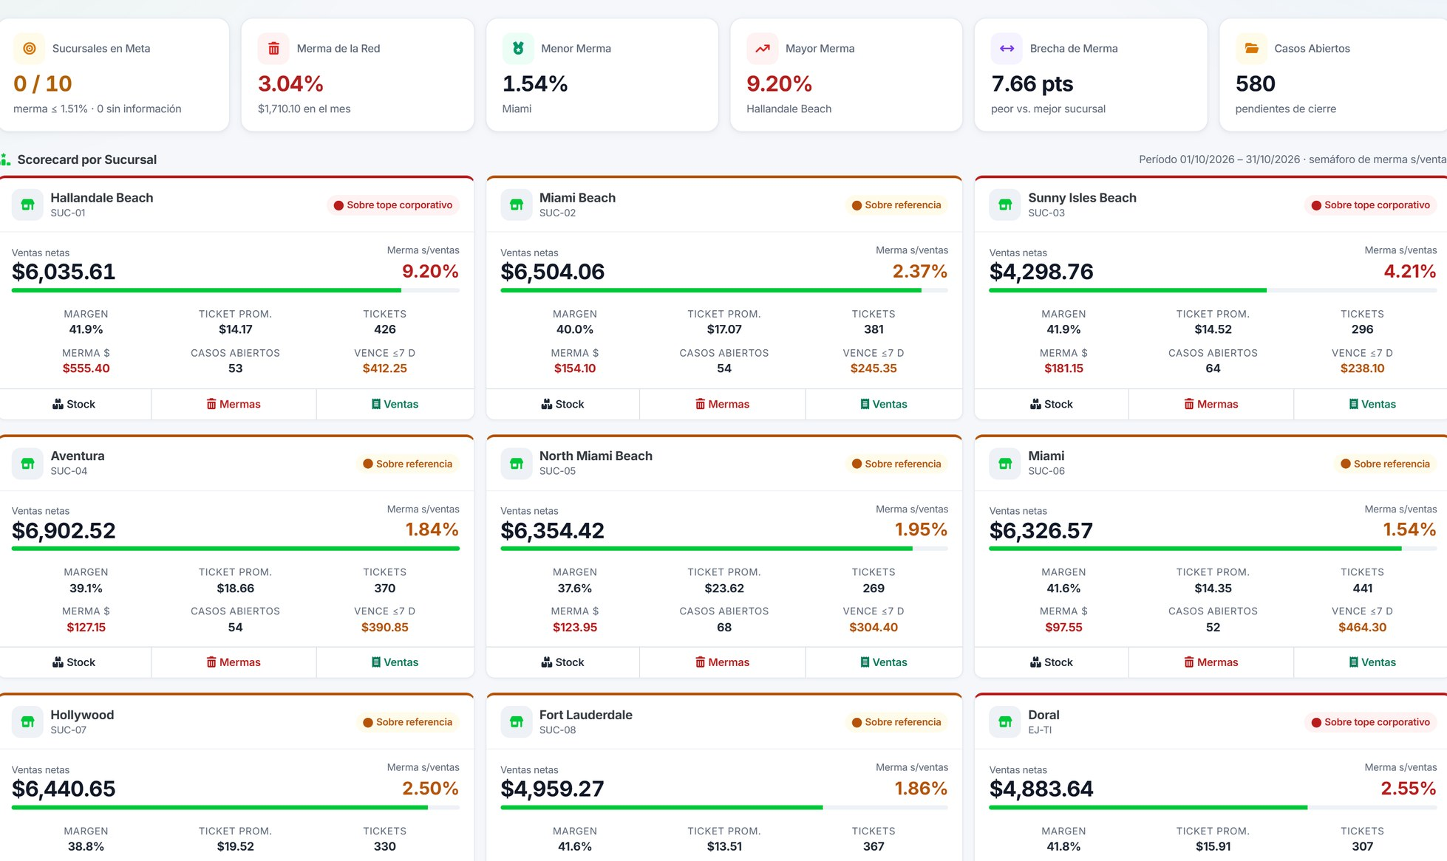
Todas las tiendas, con los mismos indicadores
OPERACIÓN MULTISUCURSAL
Función disponible
1
Mismas métricas
Venta, margen, merma y stock crítico.
2
Desviación visible
La merma alta resalta frente a las demás tiendas.
3
Del total al detalle
De la sucursal a sus módulos.
Sucursales ficticias de demostración
Notes:
QUÉ DECIR: "Todas las sucursales de demostración se comparan con los mismos indicadores: venta, margen, merma y productos críticos. La que se desvía salta a la vista." QUÉ MOSTRAR: las tarjetas por sucursal; la red de demostración tiene diez tiendas. BENEFICIO: la gerencia ve la red en una pantalla. ACLARAR: sucursales y cifras ficticias; no son resultados de clientes.

Slide 17




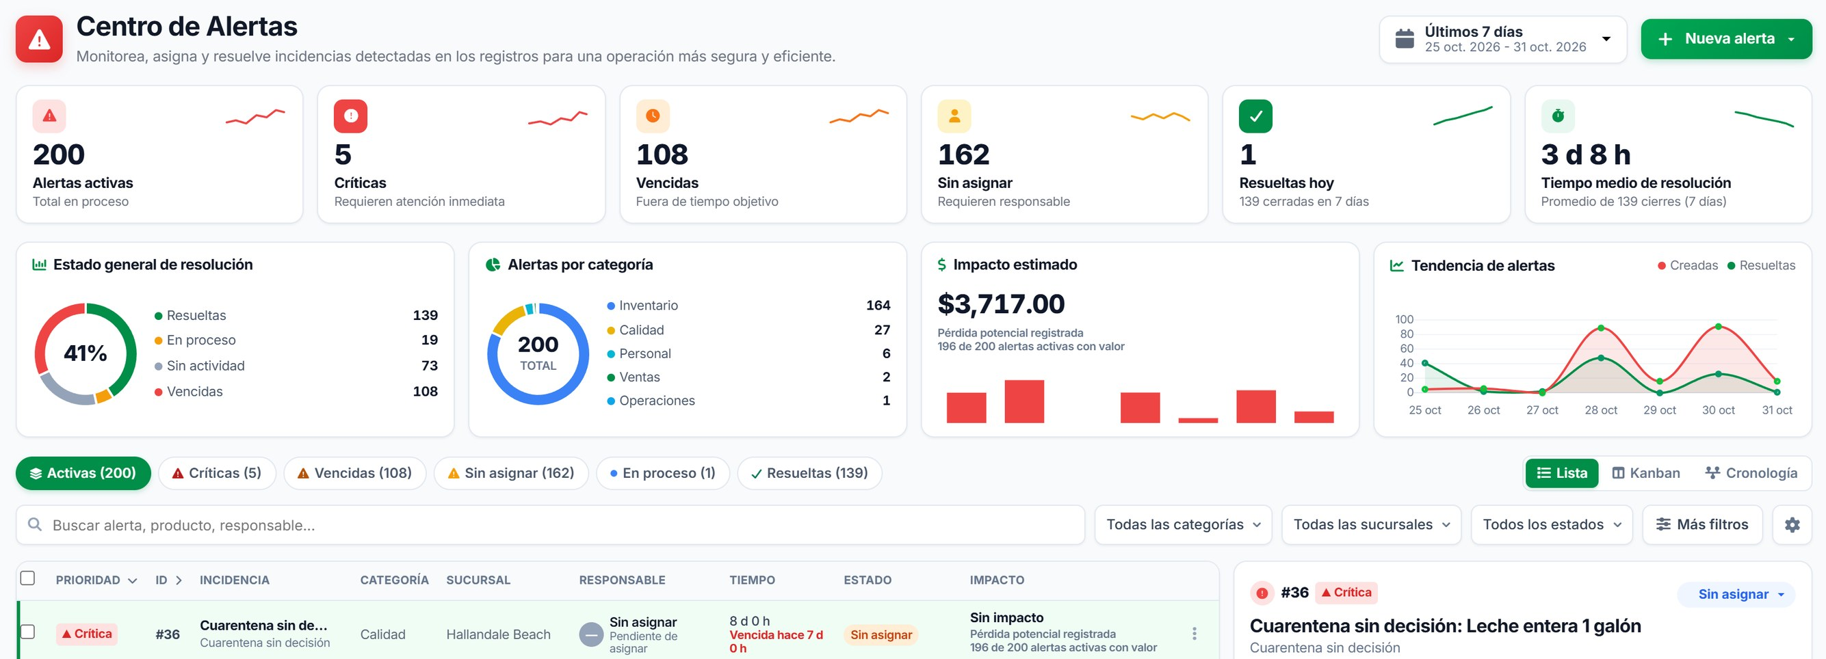
Qué atender primero y quién responde
CENTRO DE ALERTAS
Función disponible
Detección
Notificación
Responsable
Investigación
Acción
Cierre
Notes:
QUÉ DECIR: "Cada alerta tiene criticidad, responsable, plazo e impacto estimado. El responsable ordena por prioridad, registra acciones y evidencia, y la cierra." QUÉ MOSTRAR: el resumen superior, la lista y el panel de decisión. BENEFICIO: nada queda sin dueño. PREGUNTA HABITUAL: "¿Quién recibe las alertas?" → Se asignan a un responsable y aparecen también en el móvil.

Slide 18







Reporte de incidentes: módulo proyectado
SEGURIDAD Y SALUD EN EL TRABAJO
Proyectado · no disponible hoy
Hoy no existe este módulo. El proceso siguiente es conceptual y se apoyaría en alertas, tareas y evidencia.
Reporte
Inspección
Acción preventiva
Seguimiento
Indicadores
Accidentes e incidentes
Inspecciones
Acciones preventivas
Indicadores
Registro con evidencia
Listas por área
Responsable y plazo
Seguimiento por tienda
Notes:
QUÉ DECIR: "Hoy DAILY no incluye un módulo de Seguridad y Salud en el Trabajo. Esto es lo que proponemos construir, apoyado en piezas que ya existen: alertas con responsable, tareas y evidencia." QUÉ MOSTRAR: el proceso conceptual. BENEFICIO: una misma plataforma para operación y seguridad. ACLARAR: no hay capturas porque no hay pantalla; es una propuesta de hoja de ruta, y nunca debe presentarse como disponible.

Slide 19
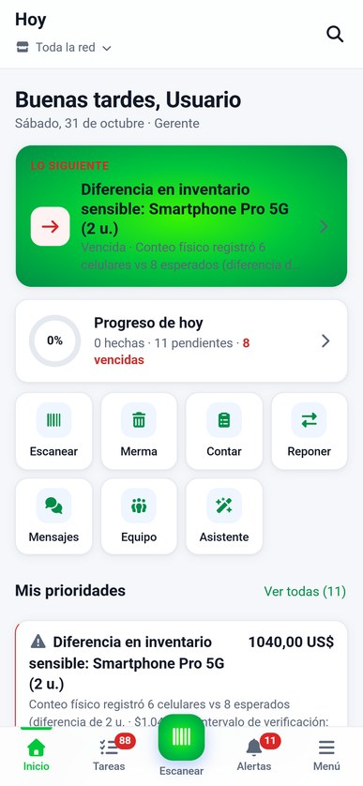
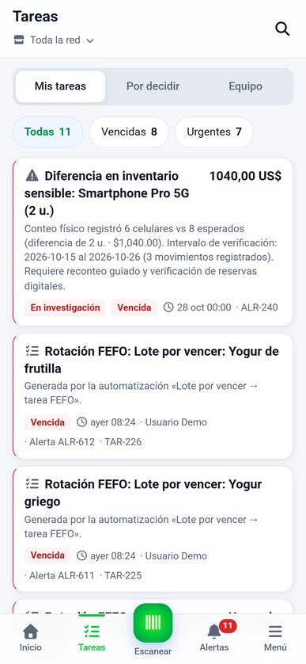
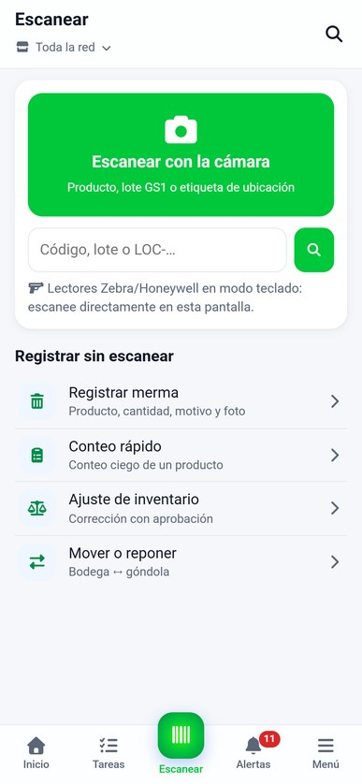
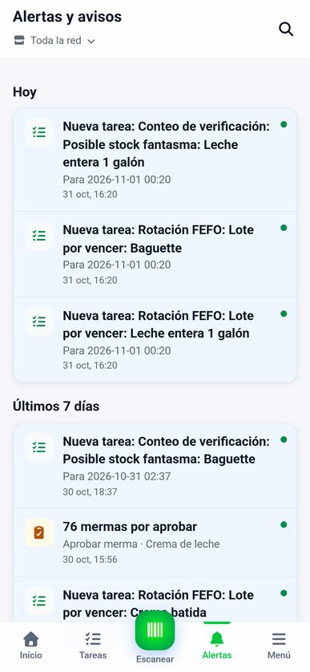
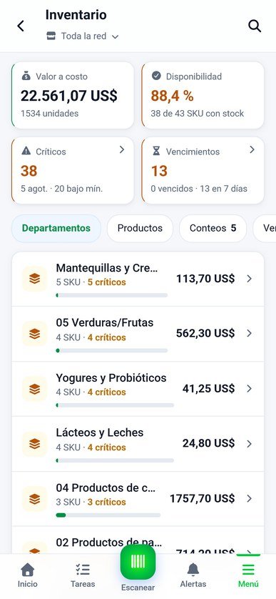
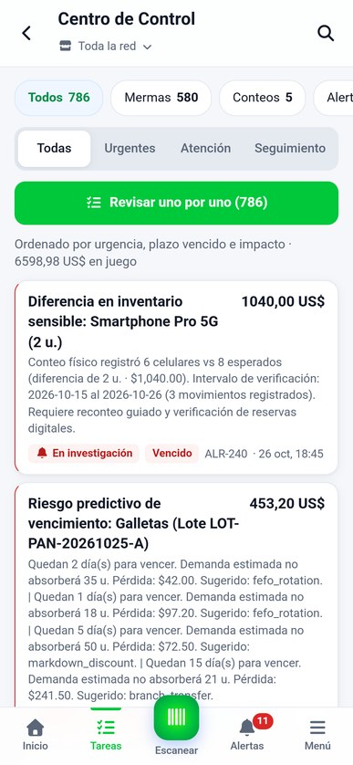
La operación, desde el teléfono del equipo
EXPERIENCIA MÓVIL
Función disponible
Hoy
Tareas
Escáner
Alertas
Inventario
Incidencias
Sujeto a las funciones habilitadas para cada rol. Pantallas reales con datos de demostración.
Notes:
QUÉ DECIR: "El empleado ve sus prioridades, tareas y alertas, escanea productos, consulta inventario y atiende casos desde la web móvil." QUÉ MOSTRAR: las seis pantallas, de izquierda a derecha. BENEFICIO: el registro se hace donde ocurre el trabajo. PREGUNTA HABITUAL: "¿Está en las tiendas de aplicaciones?" → Hoy se usa desde el navegador del teléfono; la publicación en tiendas no está incluida.

Slide 20
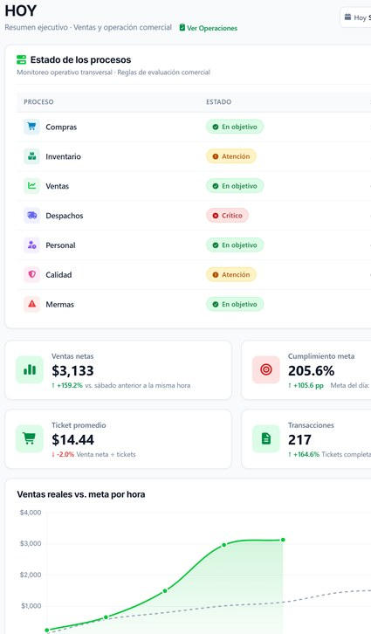
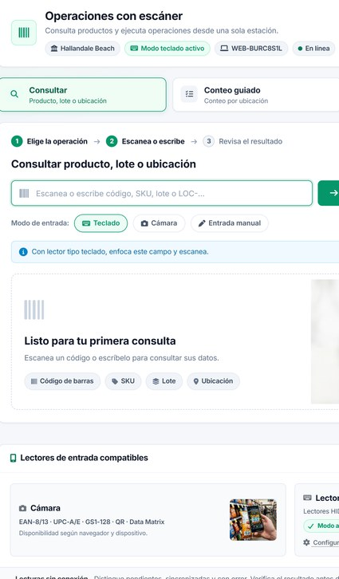
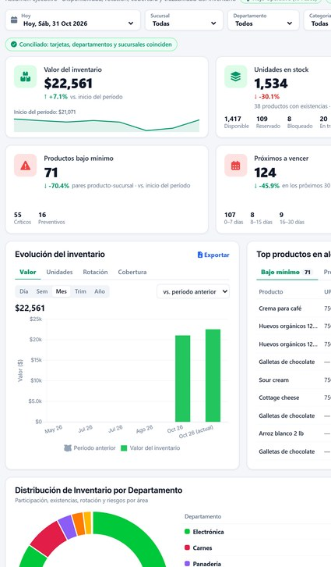
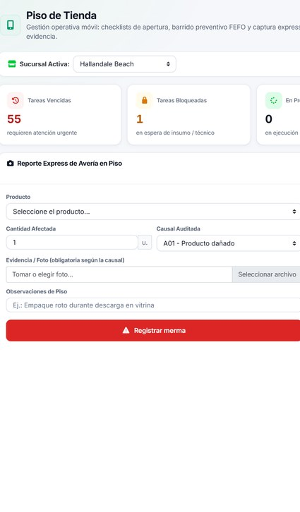
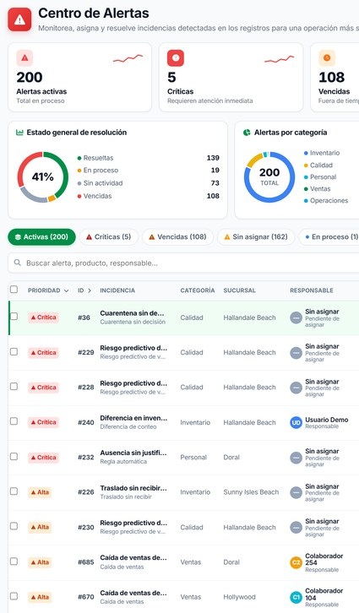
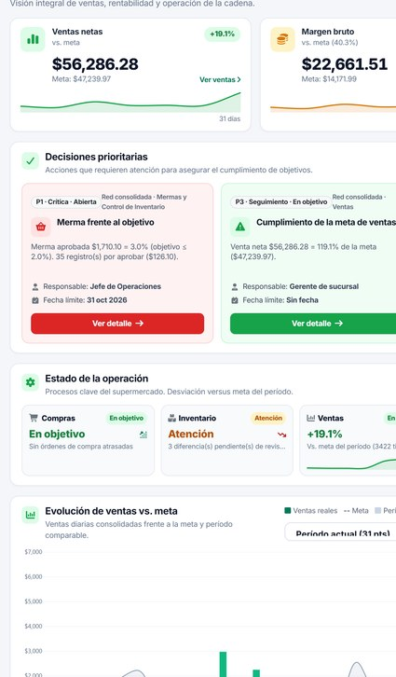
Un día utilizando DAILY
ESCENARIO ILUSTRATIVO
Escenario ilustrativo
07:00
09:00
11:00
13:00
15:00
17:00
Inicio de operaciones
Recepción y validación
Control de inventario
Tareas y productividad
Revisión de alertas
Indicadores y cierre
Escenario ilustrativo.
Notes:
QUÉ DECIR: recorrer el día de izquierda a derecha, con una pantalla por momento. QUÉ MOSTRAR: que el gerente y el equipo usan la misma información. BENEFICIO: DAILY acompaña la jornada completa, no solo el cierre. ACLARAR: es un escenario ilustrativo; horarios y secuencia cambian en cada empresa.

Slide 21






Del registro disperso al control operativo
ANTES Y DESPUÉS
Escenario ilustrativo
Antes
Con DAILY
Registros separados
Información centralizada
Validaciones manuales
Trazabilidad
Poca visibilidad
Seguimiento de responsables
Decisiones tardías
Análisis operativo
Notes:
QUÉ DECIR: "No prometemos una cifra. Mostramos el cambio de forma de trabajar: de registros separados a información centralizada, con responsables." QUÉ MOSTRAR: las dos columnas, fila por fila. BENEFICIO: cambio de proceso que luego se mide en el piloto. ACLARAR: no se garantizan resultados económicos.

Slide 22
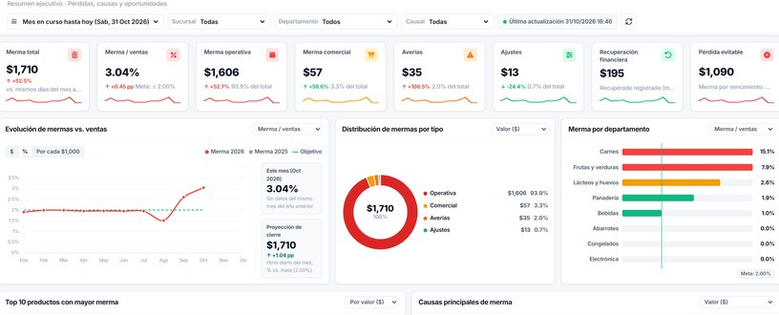
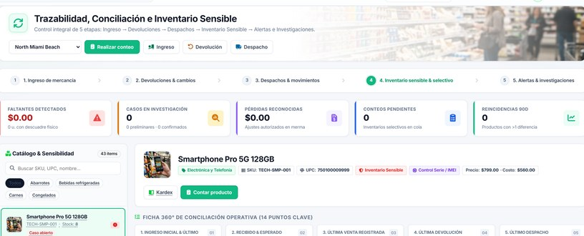
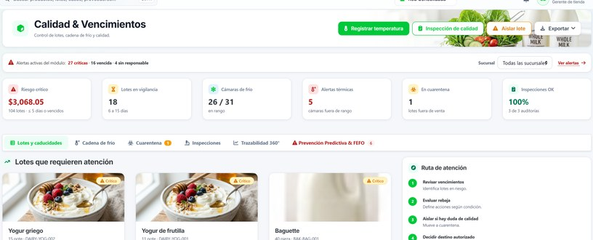
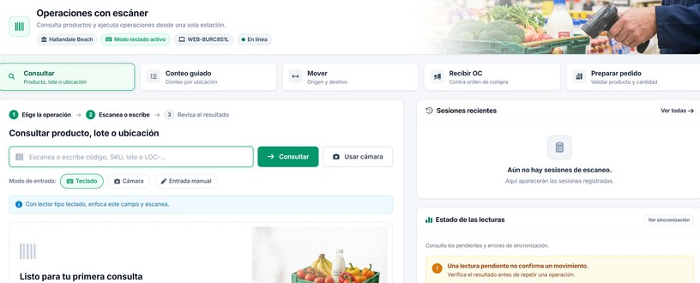
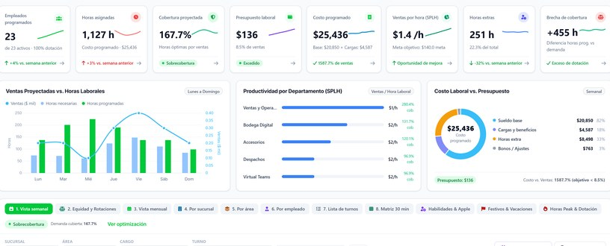
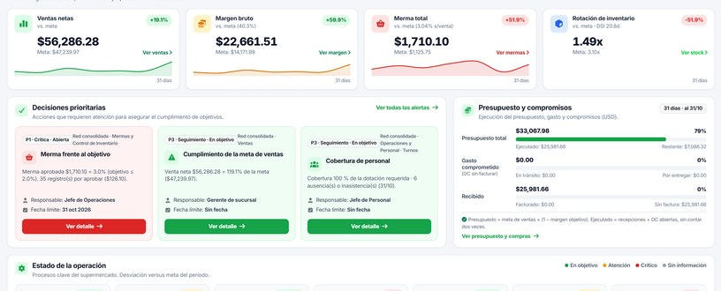
Seis beneficios, seis herramientas reales
BENEFICIOS
Función disponible
Mayor visibilidad de las pérdidas
Mejor control del inventario
Prevención de vencimientos
Control de Mermas
Kardex y Conciliación
Calidad y FEFO
Optimización del tiempo operativo
Seguimiento de productividad
Decisiones con indicadores
Escáner y móvil
Horarios y Tareas
Panel Ejecutivo
Notes:
QUÉ DECIR: cada beneficio se apoya en una herramienta que ya se mostró. QUÉ MOSTRAR: la pantalla de cada tarjeta. BENEFICIO: valor conectado con el producto, sin promesas abstractas. PREGUNTA PARA EL CLIENTE: "¿Cuál de estos seis le urge más?"

Slide 23
Medio punto de merma: $5.000 al mes en este ejemplo
IMPACTO ECONÓMICO
Escenario ilustrativo
$1.000.000
ventas mensuales del ejemplo
$20.000 → $15.000
pérdida estimada mensual
$5.000
diferencia mensual estimada
Ejemplo ilustrativo. No representa resultados reales ni garantiza ahorros.
Notes:
QUÉ DECIR: "Empresa hipotética con ventas de $1.000.000 mensuales. Con merma de 2 % pierde $20.000; con 1,5 %, $15.000. La diferencia son $5.000 al mes." QUÉ MOSTRAR: el gráfico; es editable en PowerPoint para usar las cifras del cliente. BENEFICIO: una forma simple de estimar lo que vale un punto de merma. ACLARAR: es un ejemplo ilustrativo; no representa resultados reales ni garantiza ahorros.

Slide 24






De diagnóstico a expansión, en ocho etapas
IMPLEMENTACIÓN
Propuesta comercial
1
2
3
4
Diagnóstico operativo
Definición del alcance
Configuración
Carga e integración
5
6
7
8
Capacitación
Prueba piloto
Medición de resultados
Expansión a sucursales
Etapas propuestas. Sin implementaciones realizadas con clientes a la fecha.
Notes:
QUÉ DECIR: "Empezamos por entender la operación y terminamos midiendo." QUÉ MOSTRAR: las ocho etapas. BENEFICIO: riesgo acotado: se expande solo si los resultados lo justifican. ACLARAR: son etapas propuestas; todavía no hay implementaciones realizadas con clientes.

Slide 25




Piloto de 30 días, medido con seis indicadores
PRUEBA PILOTO
Propuesta comercial
30
Exactitud de inventario
Diferencias detectadas
días de piloto
Línea base, operación acompañada y medición final.
Tiempo de investigación
Cumplimiento de tareas
Vencimientos identificados
Uso de la plataforma
Sujeto a acuerdo. Sin testimonios ni resultados previos.
Notes:
QUÉ DECIR: "Proponemos un piloto de 30 días, sujeto a acuerdo, con línea base y seis indicadores." QUÉ MOSTRAR: los indicadores. BENEFICIO: decidir con los datos de su operación. PREGUNTA HABITUAL: "¿Tienen casos de éxito?" → Proponemos un piloto medido como primer paso; no citamos testimonios.

Slide 26



Cuatro formas de empezar a trabajar juntos
PROPUESTA COMERCIAL
Propuesta comercial
Licenciamiento SaaS
Prueba piloto empresarial
Implementación multisucursal
Colaboración estratégica
Suscripción según alcance
Una o dos tiendas, medidas
Despliegue por etapas
Acuerdo a medida
Condiciones y valores se definen después del diagnóstico.
Notes:
QUÉ DECIR: "Hay cuatro formas de colaborar; la elegimos después del diagnóstico." QUÉ MOSTRAR: las cuatro opciones. BENEFICIO: flexibilidad según el tamaño y la etapa de la empresa. PREGUNTA HABITUAL: "¿Cuánto cuesta?" → Depende de sucursales, usuarios y módulos; se cotiza después del diagnóstico.

Slide 27






DAILY
DAILY — De los datos a las decisiones. De las decisiones a los resultados.
Solicita una demostración o inicia una prueba piloto.
DAILY | Presentación comercial confidencial
Notes:
QUÉ DECIR: "DAILY lleva los datos de la operación a decisiones diarias, y esas decisiones a resultados que se pueden medir." LLAMADO A LA ACCIÓN: proponer fecha para el diagnóstico o una demostración guiada con sus propias preguntas. BENEFICIO: el siguiente paso es acotado y medible.

